Slide 1
Kevät 2016
BA304F: Finnish. Practical language course B6

Slide 2
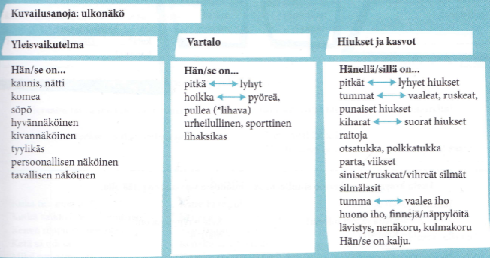
Ulkonäkö, luonne ja terveys

Slide 3
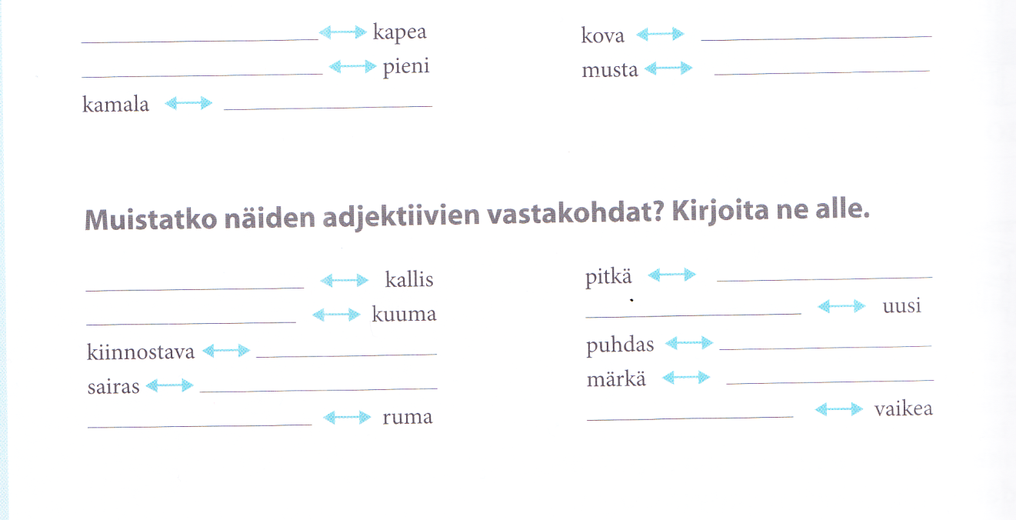

Slide 4
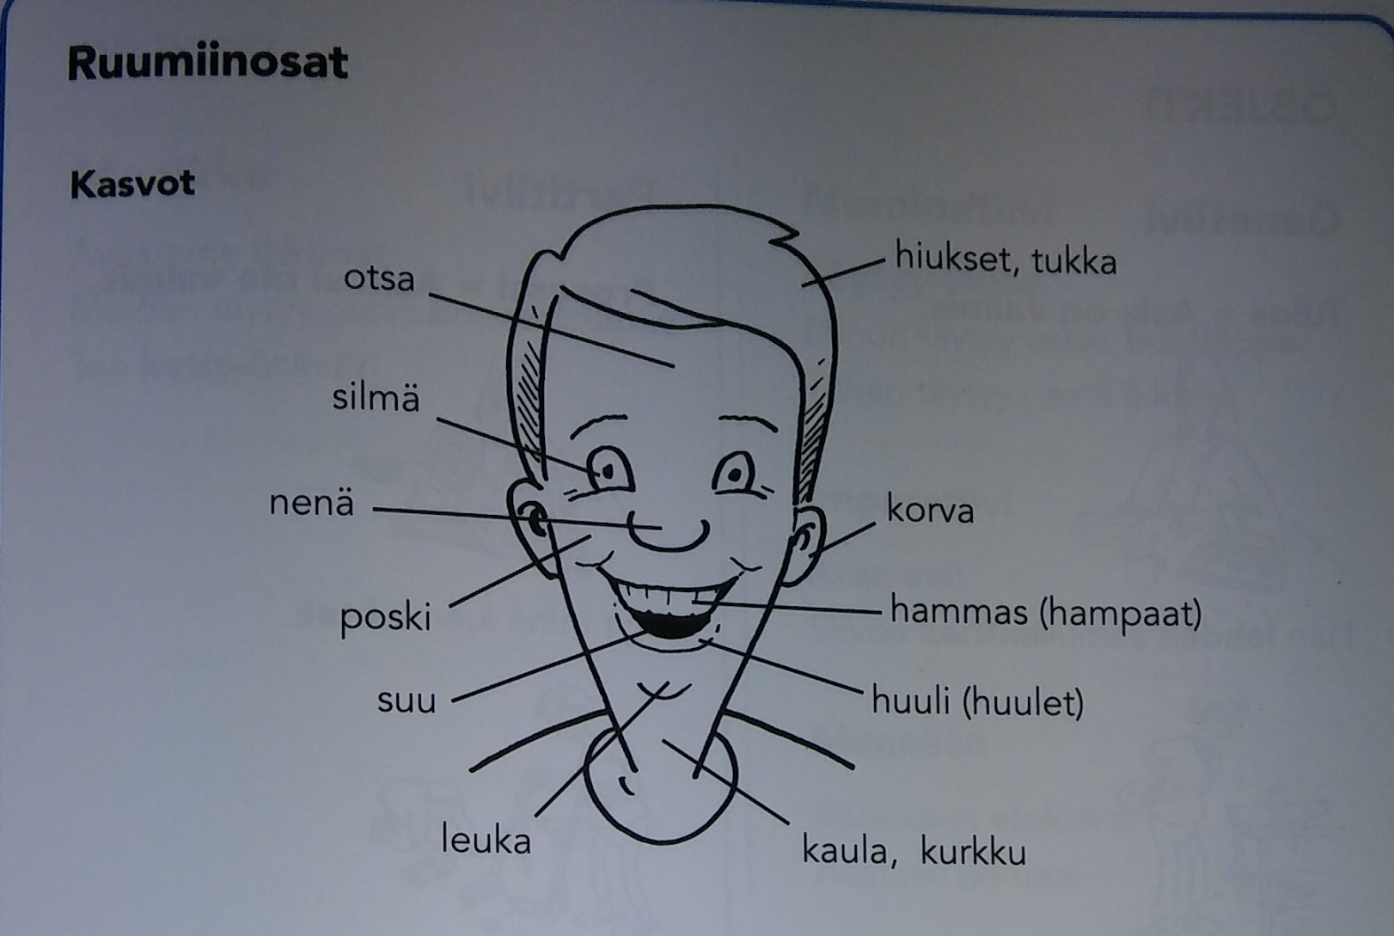

Slide 5
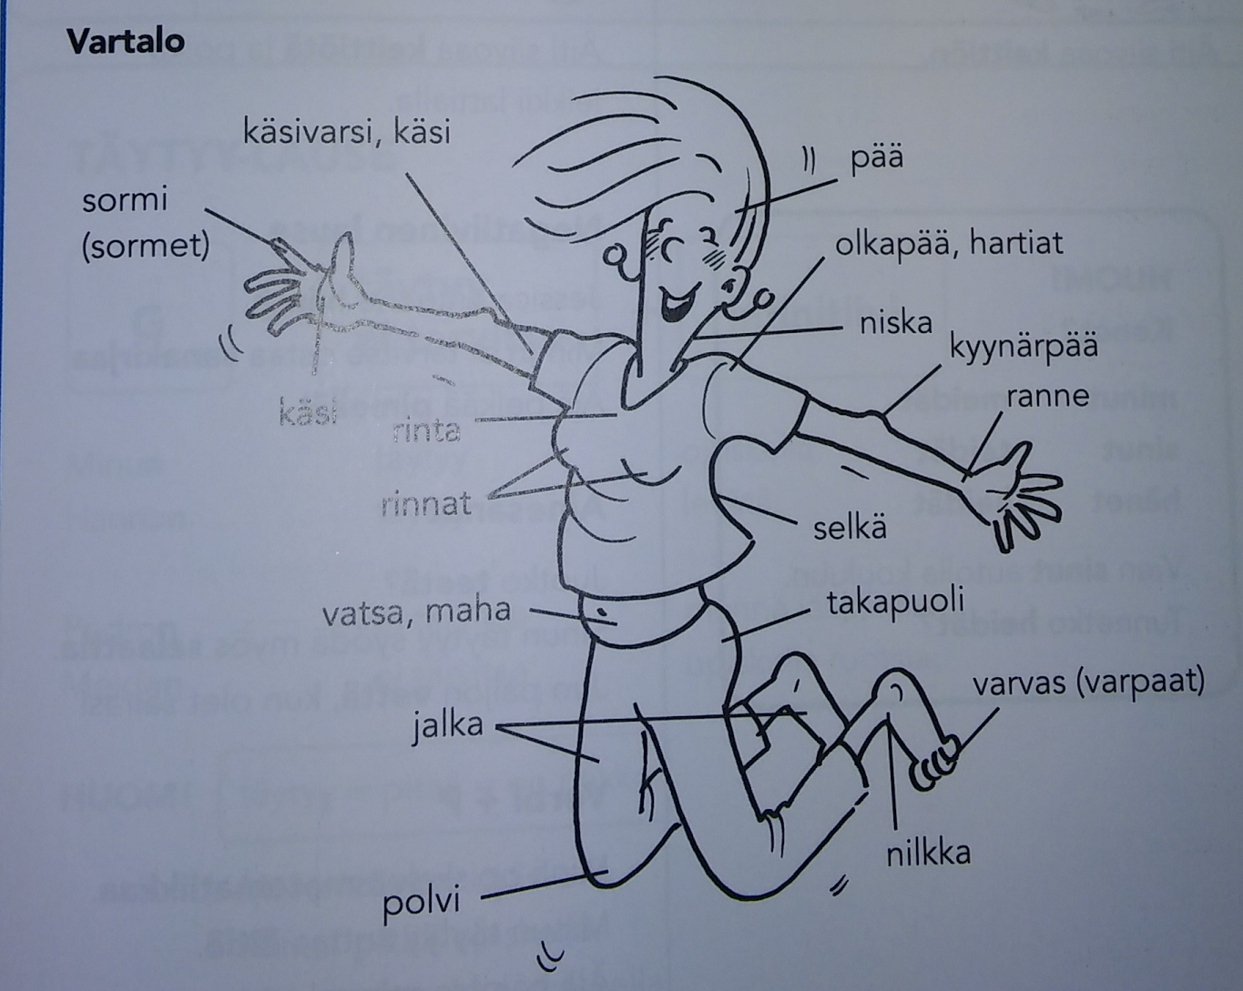

Slide 6
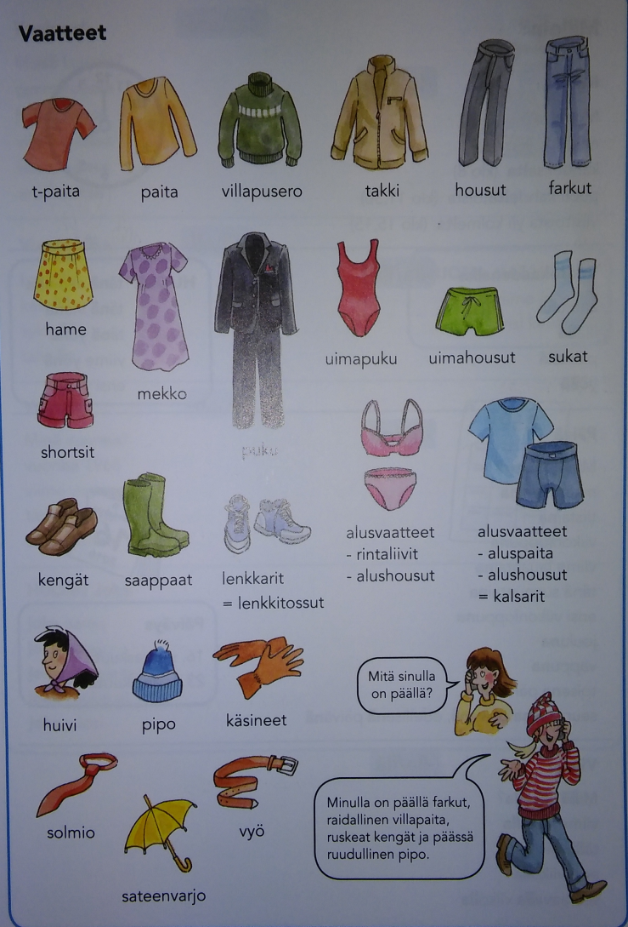

Slide 7
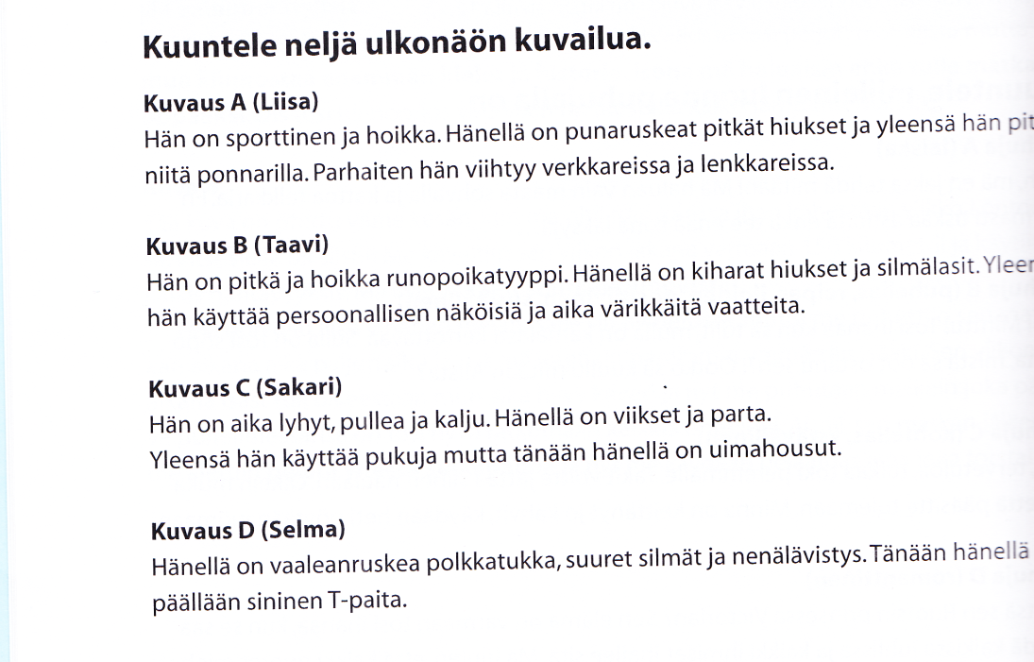
Kuvailu

Slide 8
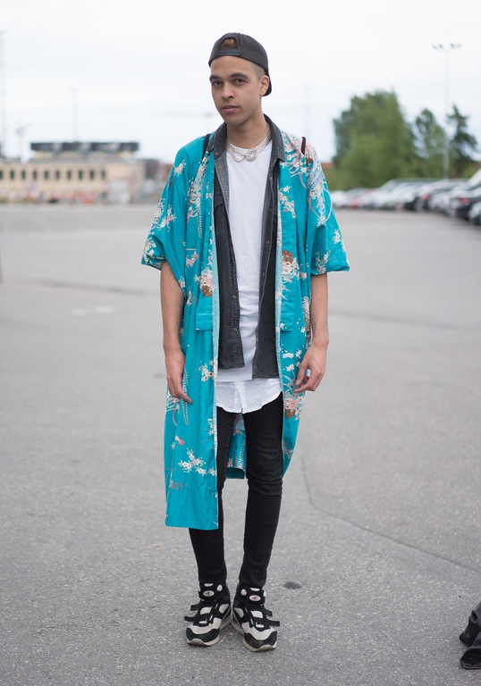


Slide 9
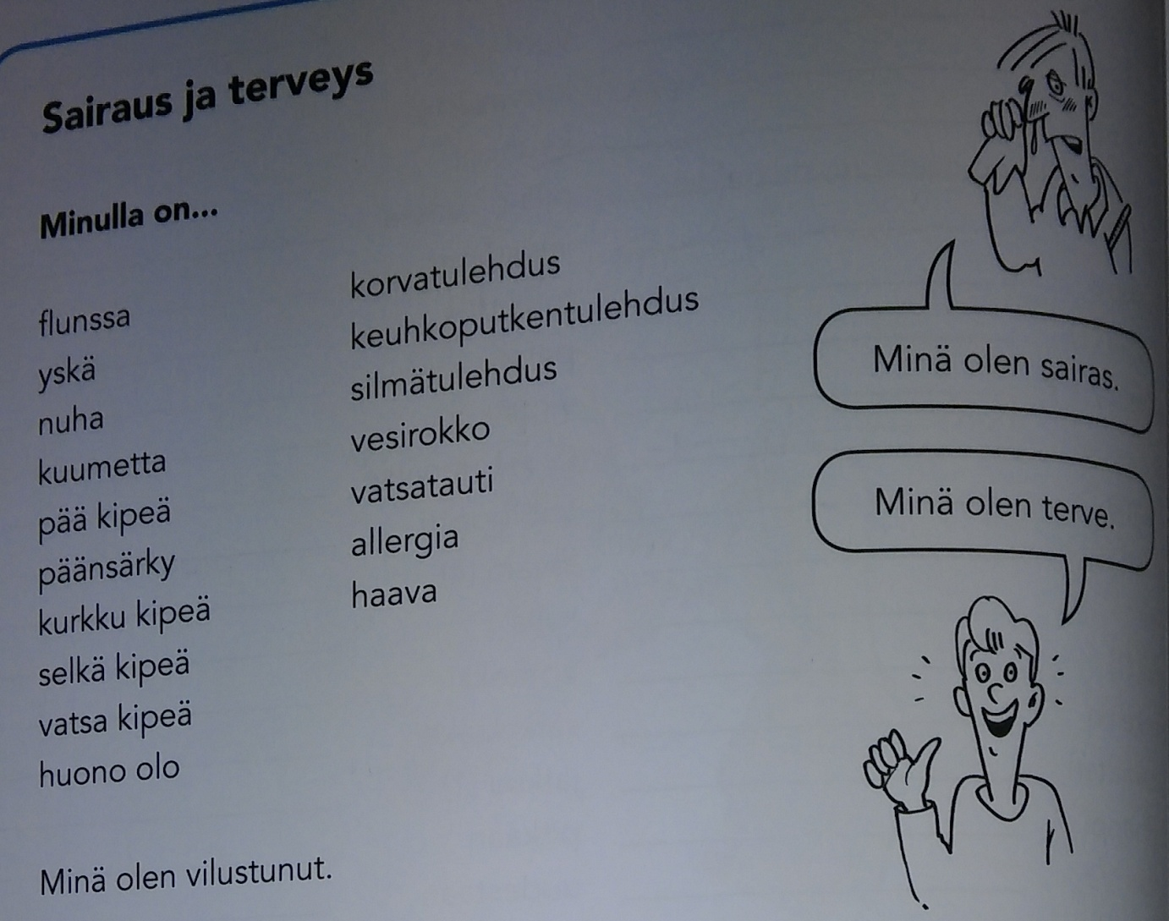
Sairaus ja terveys

Slide 10
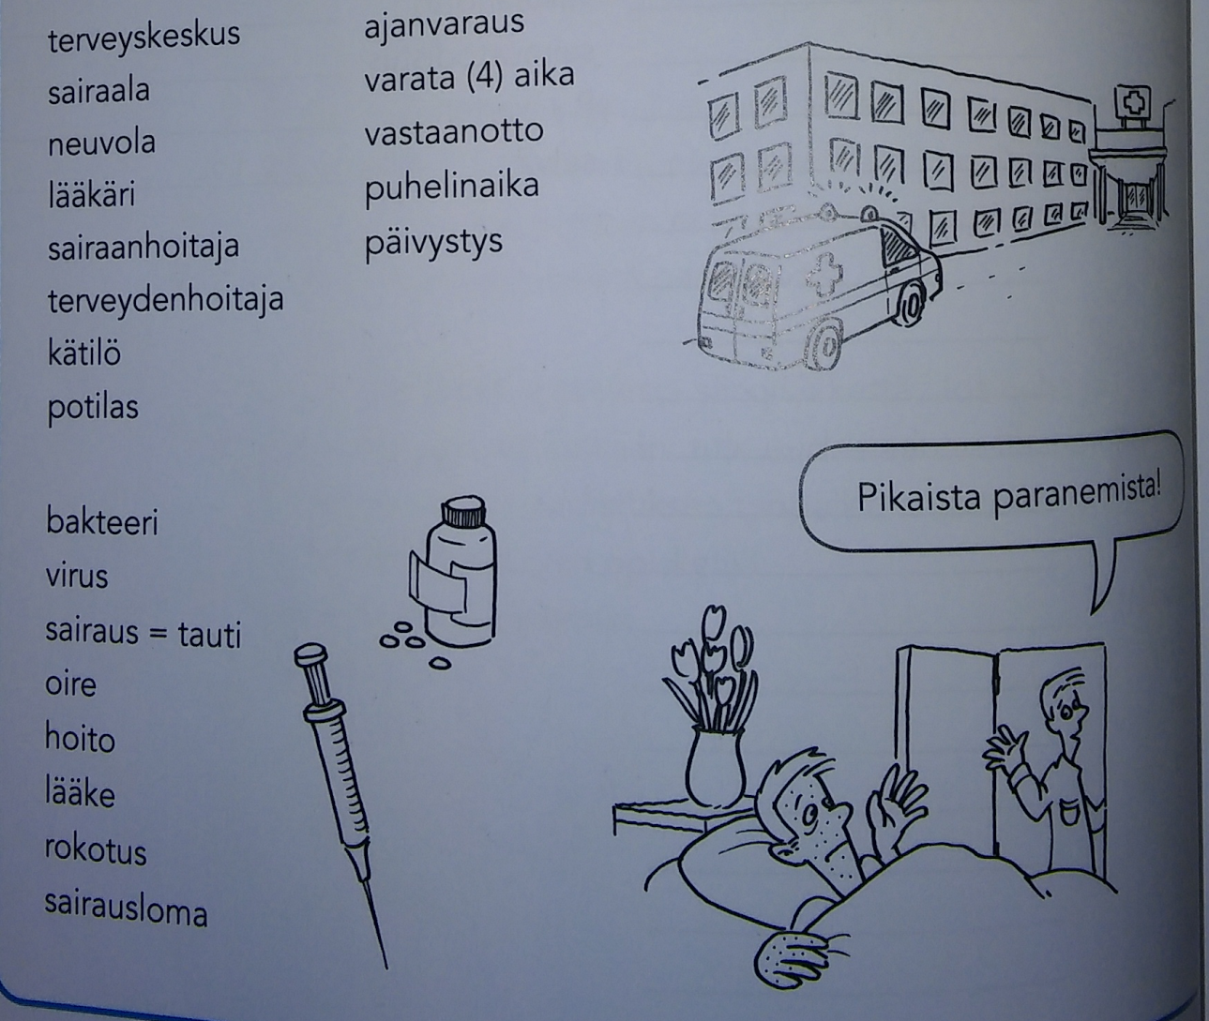

Slide 11
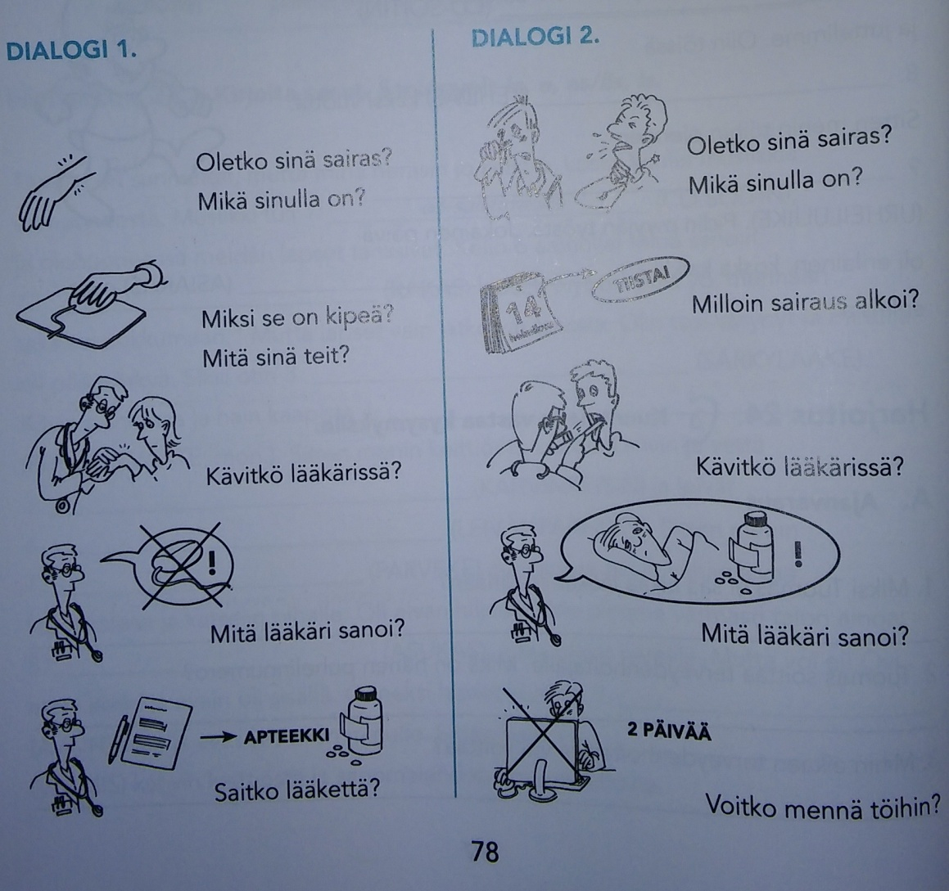

Slide 12
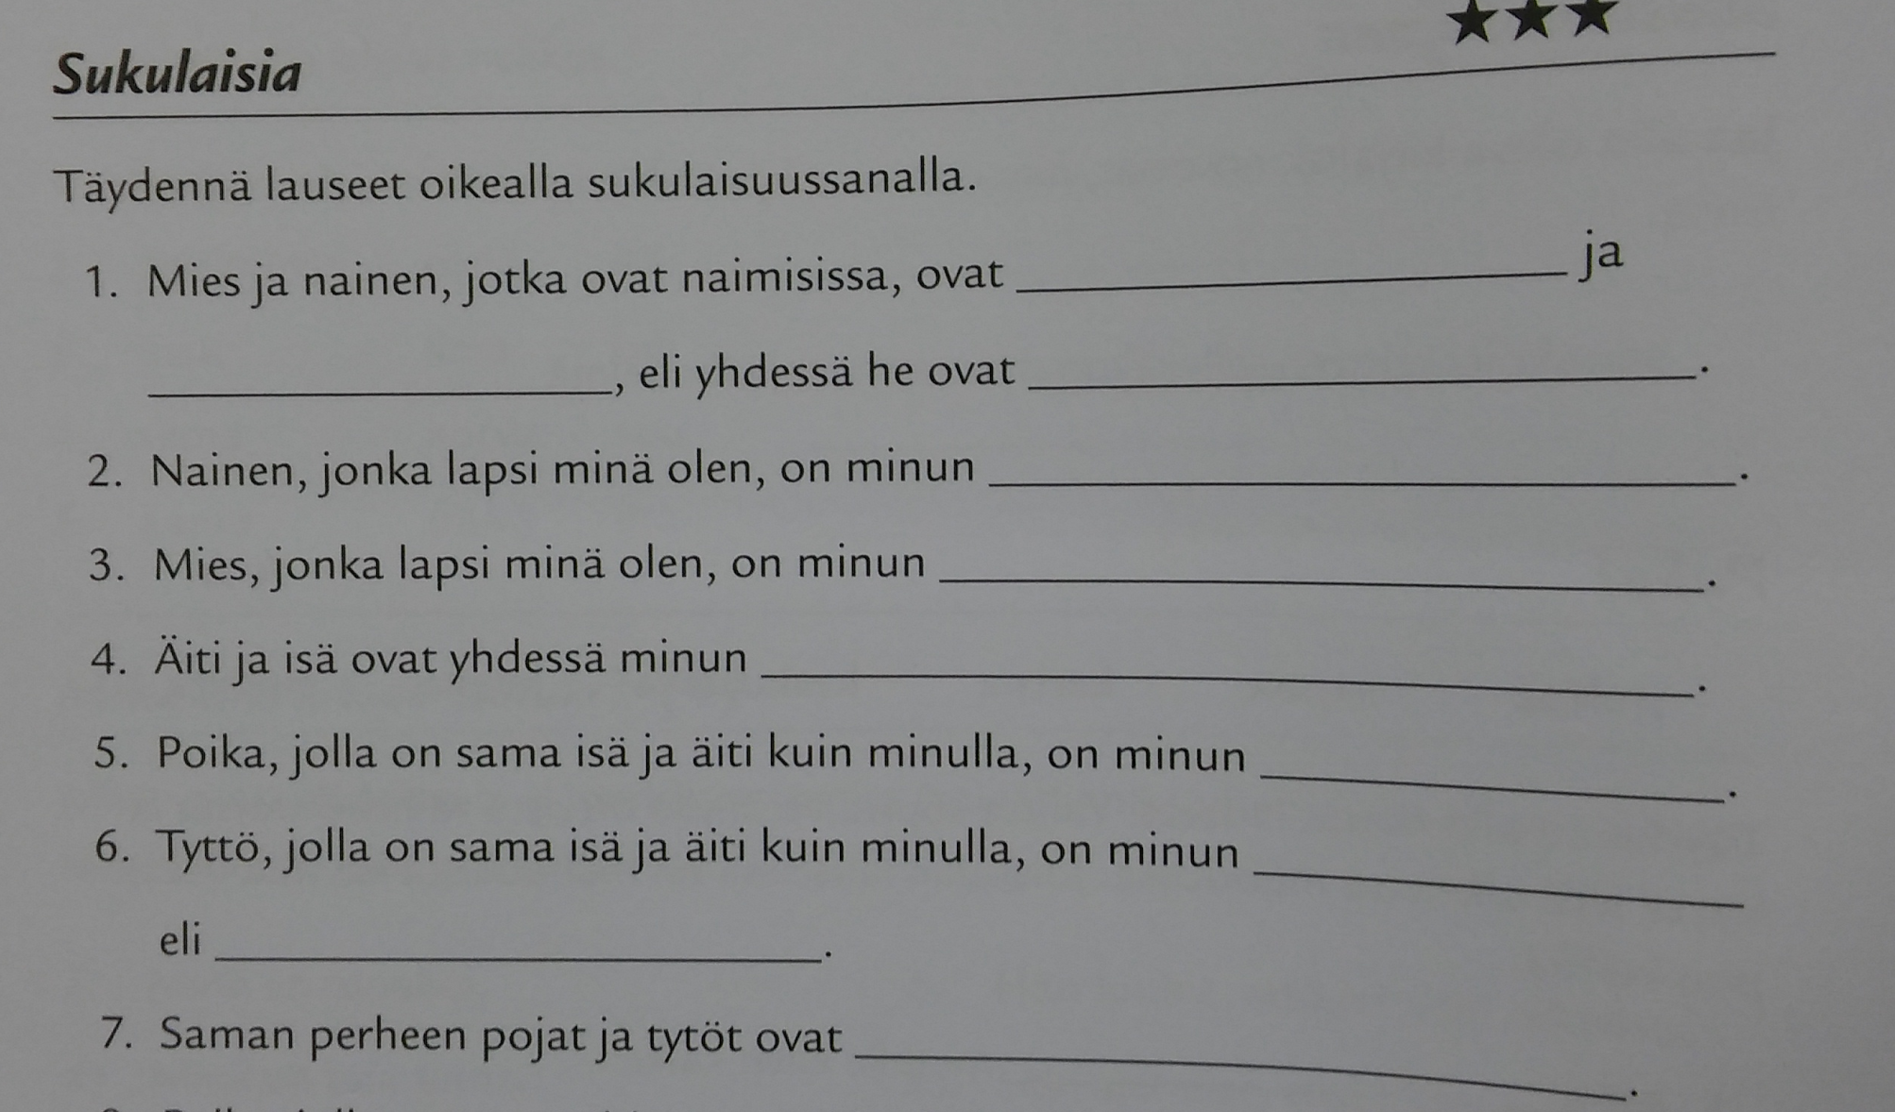
Perhe ja asuminen

Slide 13
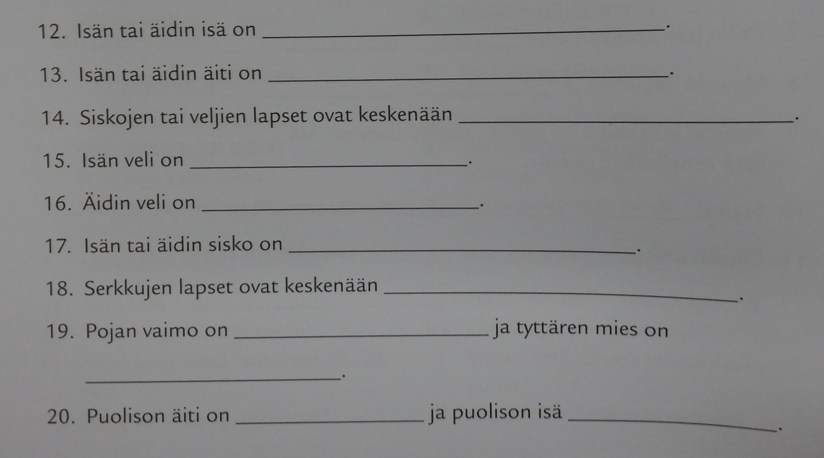
Lisää perheenjäseniä…

Slide 14
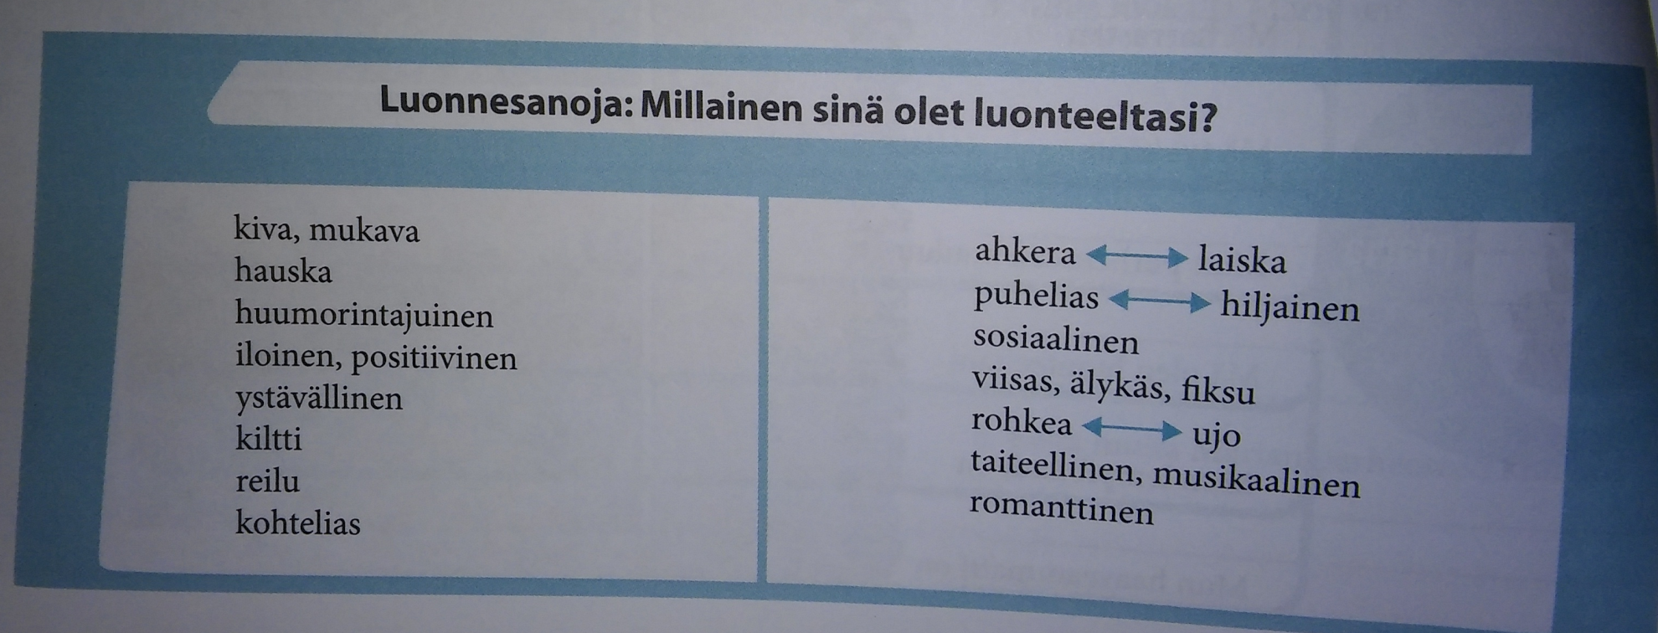
Luonne: minkälainen joku perheenjäsenesi on?

Slide 15
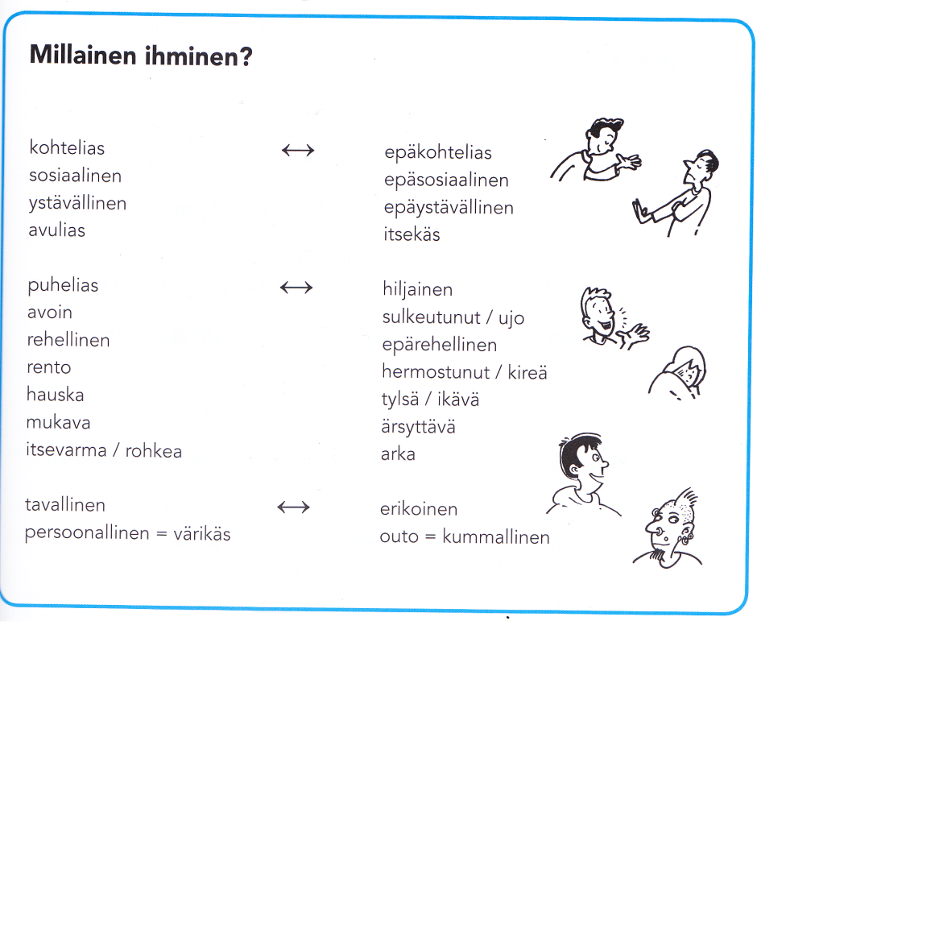

Slide 16
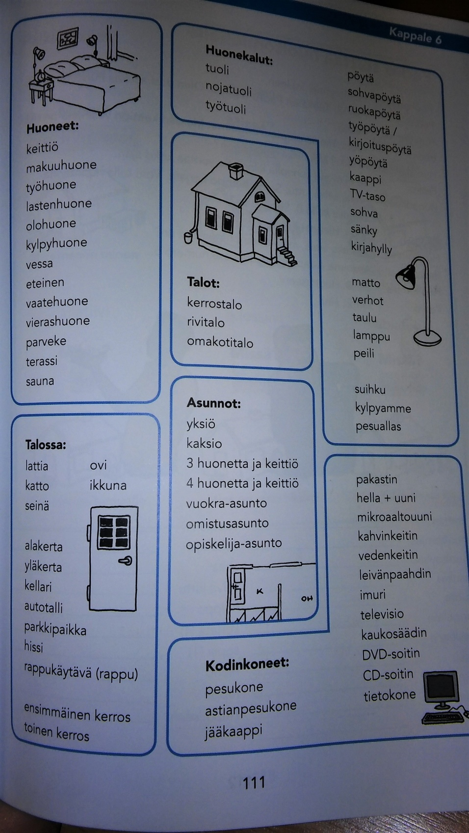

Slide 17
Ruoka
Tunnilla harjoittelimme:
Mieti jotain ruokaa ja kaverisi yrittää arvata
kysymyksillä, mitä mietit. Kysymykseen
saa vastata joko ”kyllä” tai ”ei”.

Slide 18
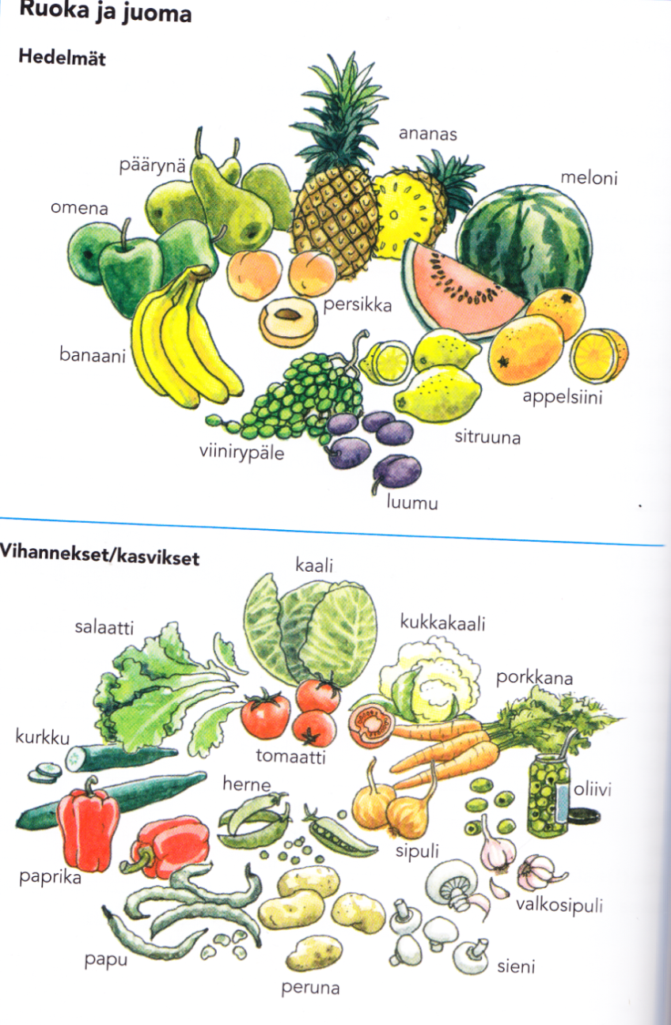
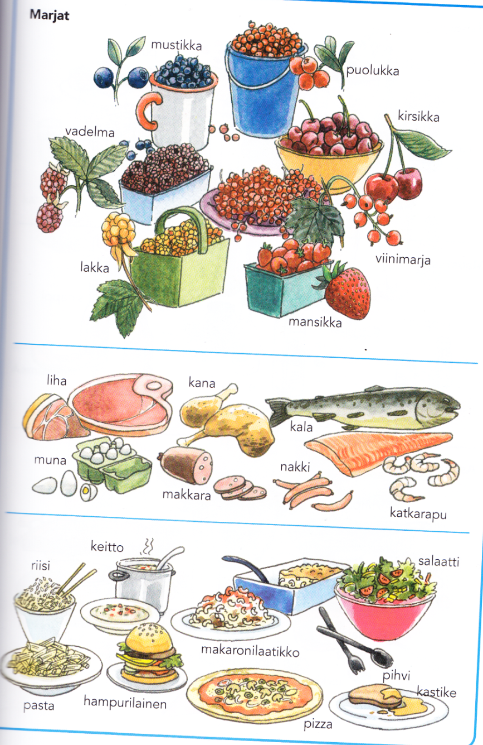

Slide 19
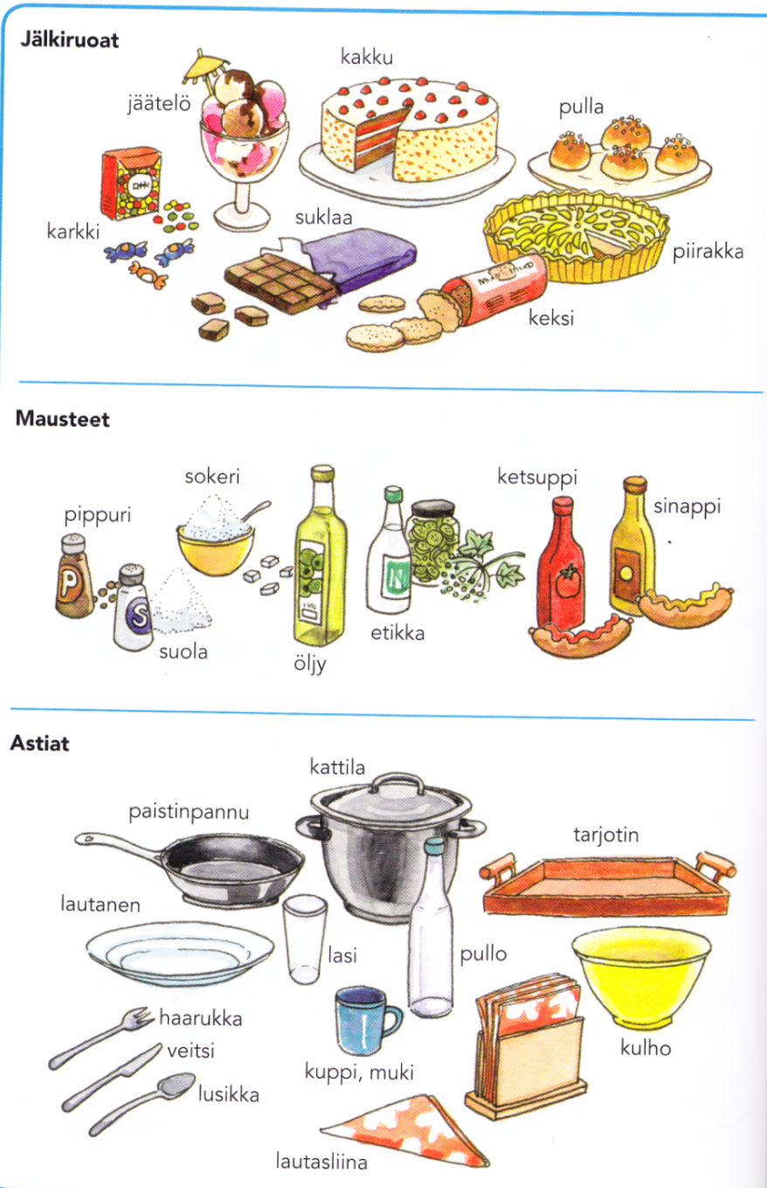
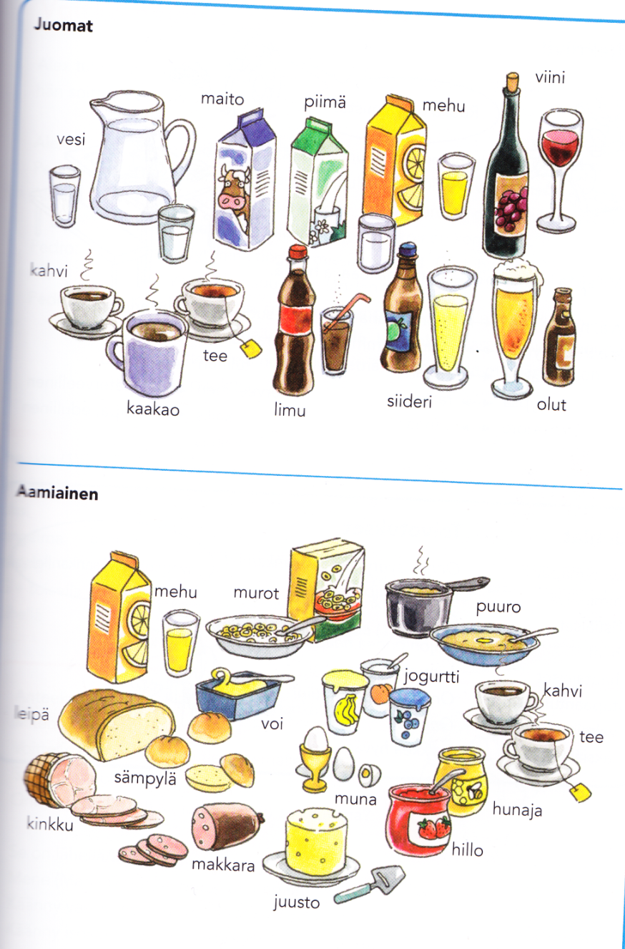

Slide 20
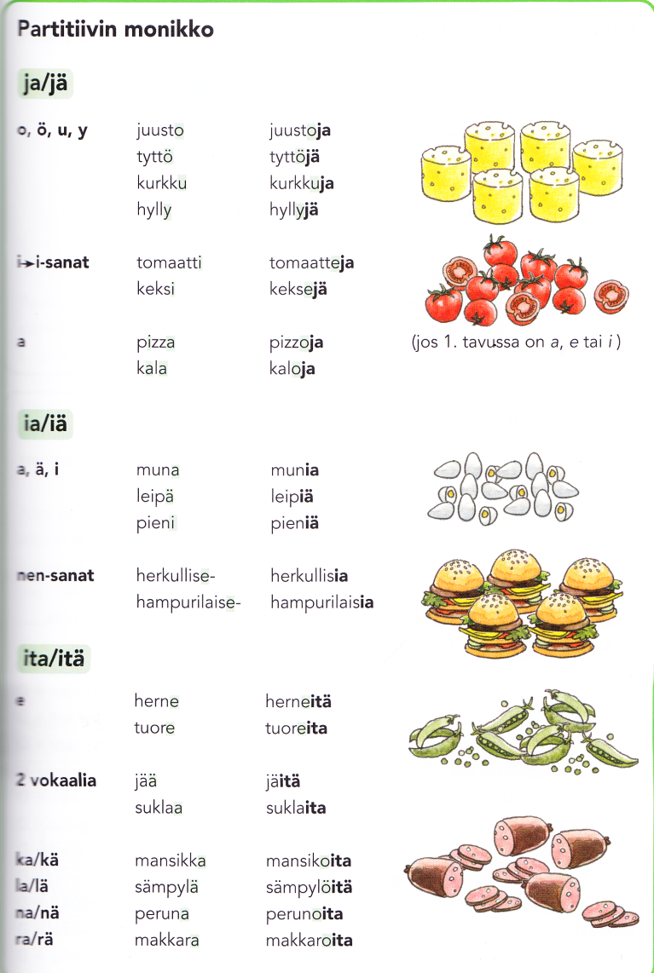
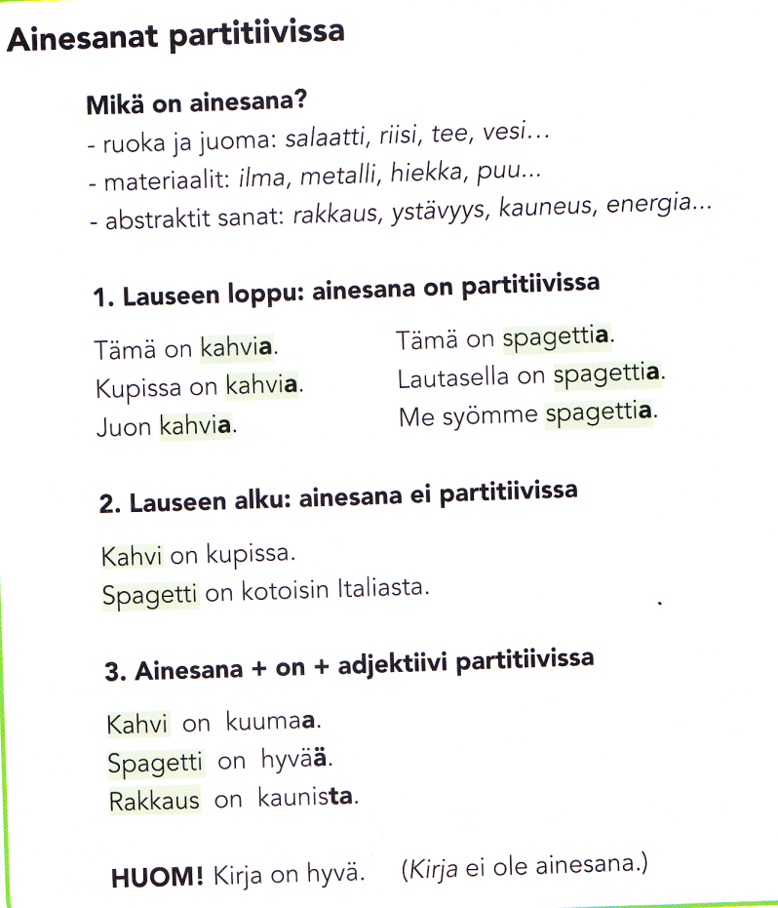

Slide 21
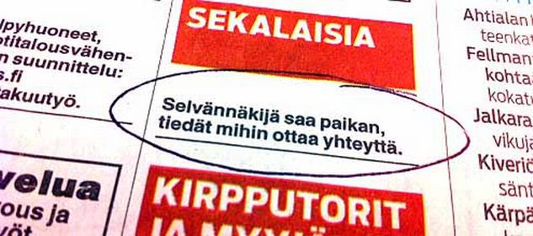
Työelämä

Slide 22
Työhaastattelussa
Mikä on suurin saavutuksesi?
Mikä on ollut haastavin tilanteesi työpaikalla?
Kuvaile itseäsi kolmella adjektiivilla.
Mitkä ovat heikoimmat puolesi?
Työskenteletkö mieluummin yksin vai tiimissä?
Minkälainen on mielestäsi hyvä johtaja? Entä huono?
Minkälainen on unelmiesi työpaikka?
Miksi meidän pitäisi palkata sinut?
Minkälaisia harrastuksia sinulla on?

Slide 23
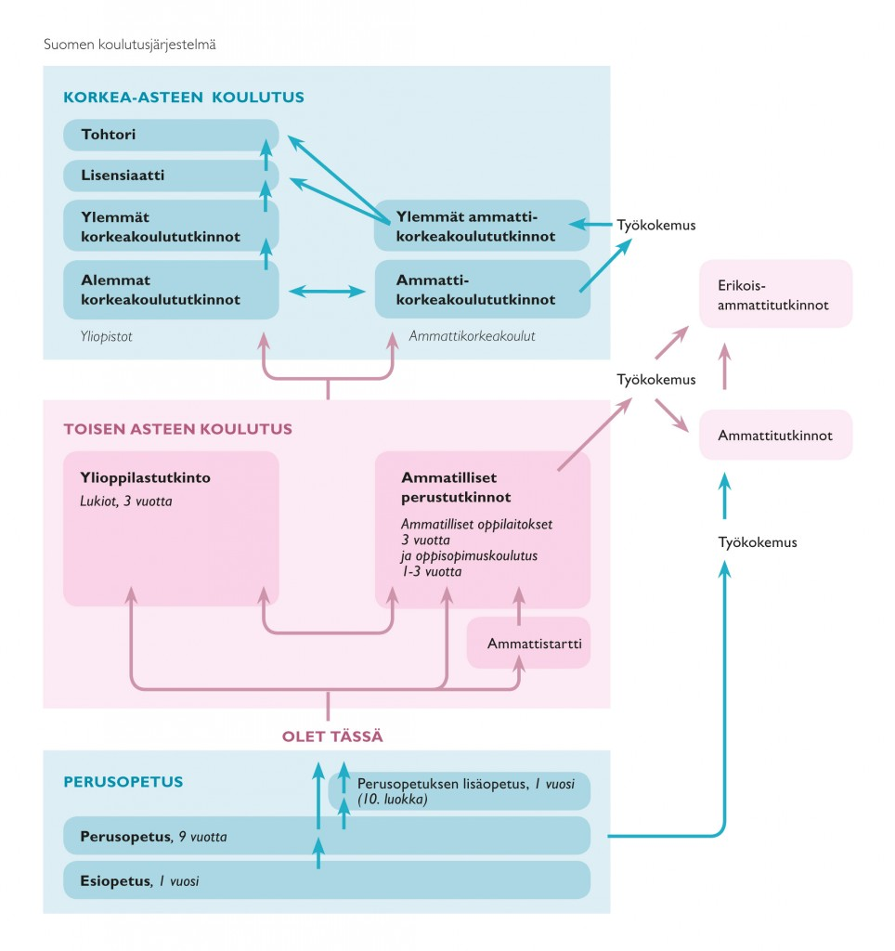

Slide 24
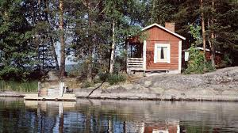
Vapaa-aika
Suomessa saunotaan, ulkoillaan, pelataan jalkapalloa, mökkeillään, hiihdetään, uidaan, grillataan, telttaillaan…
Tshekissä pelataan jääkiekkoa, juodaan olutta, melotaan…
Slovakiassa patikoidaan/vaelletaan vuorilla

Slide 25
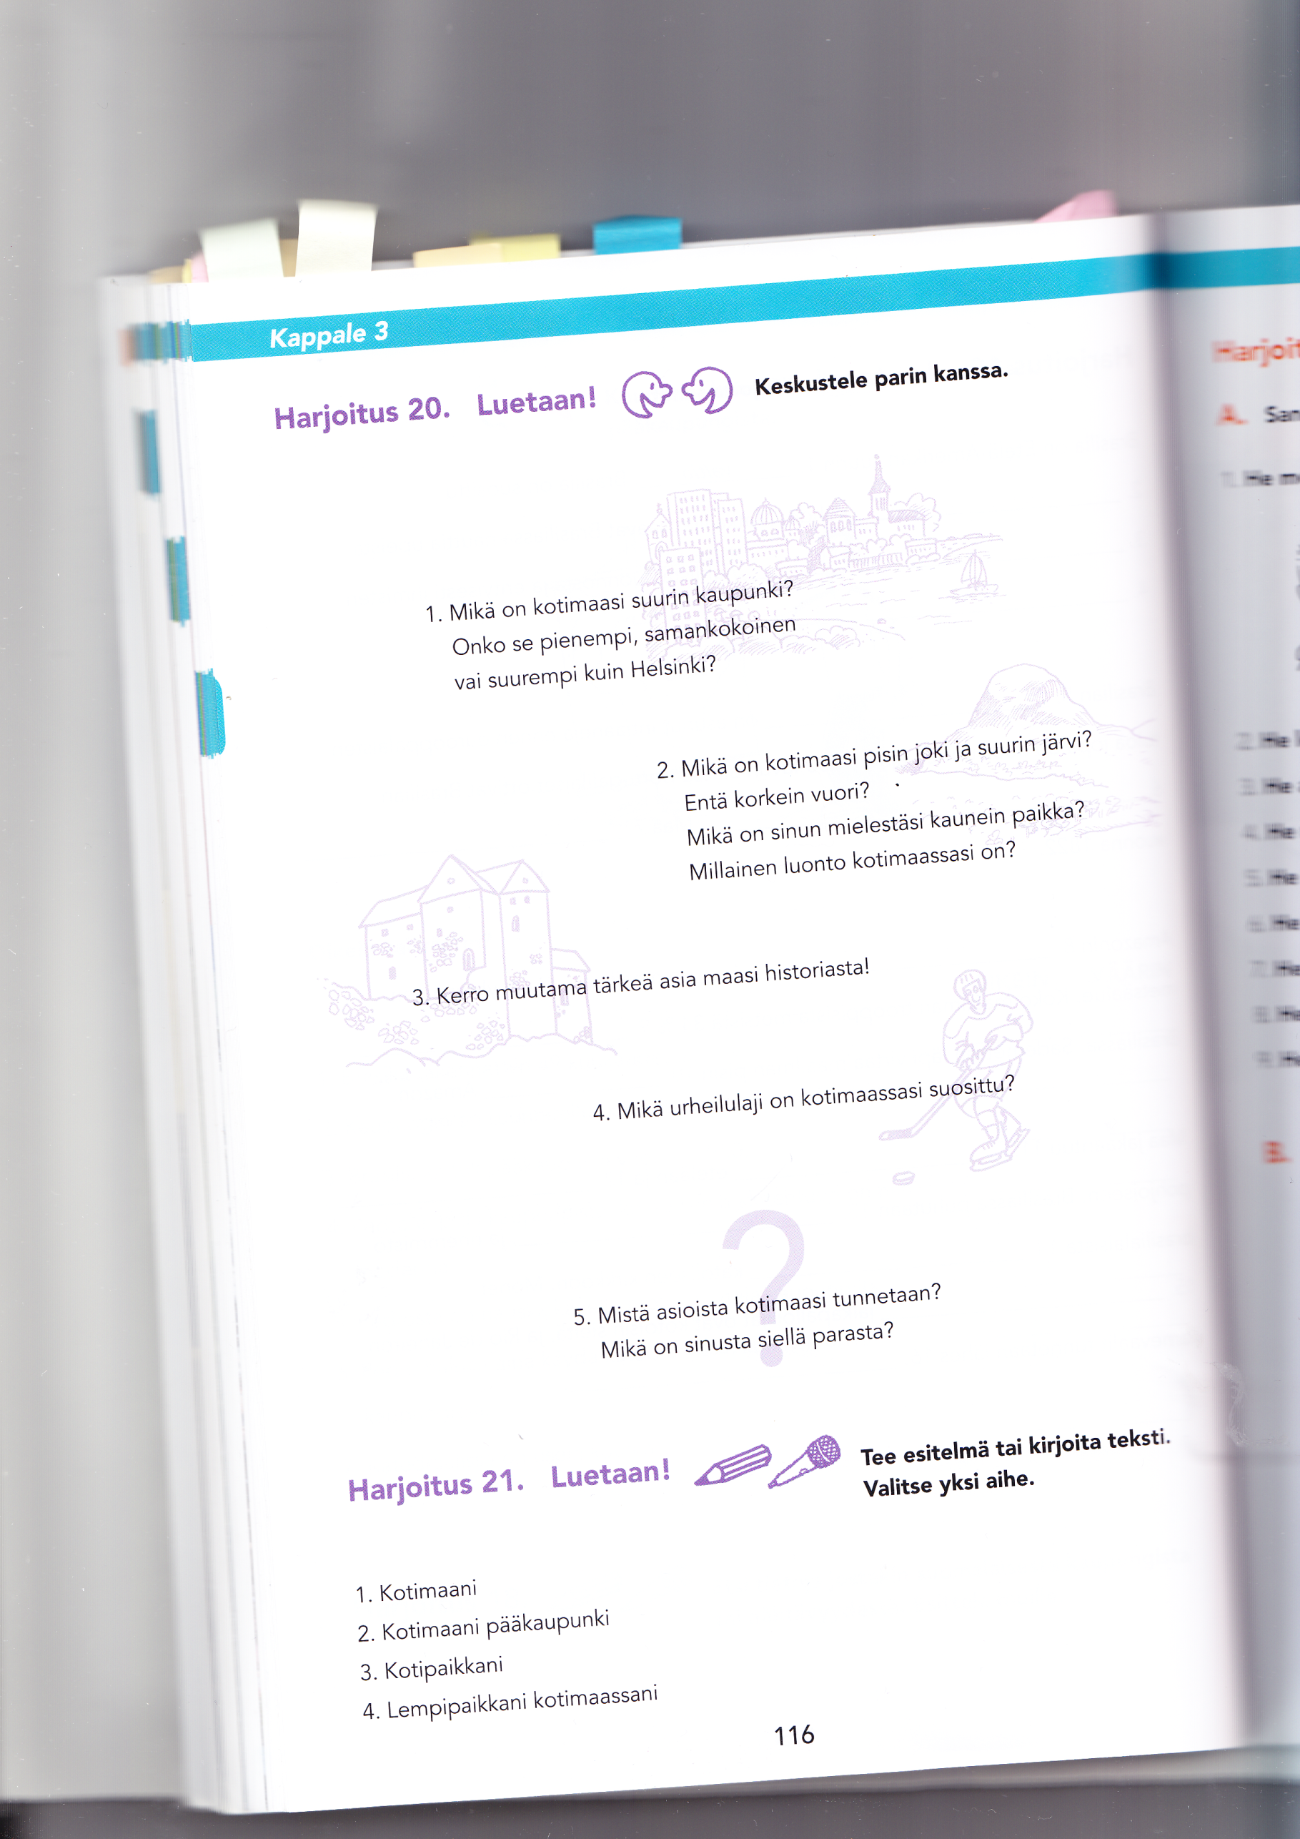
Kaupunkielämä

Slide 26
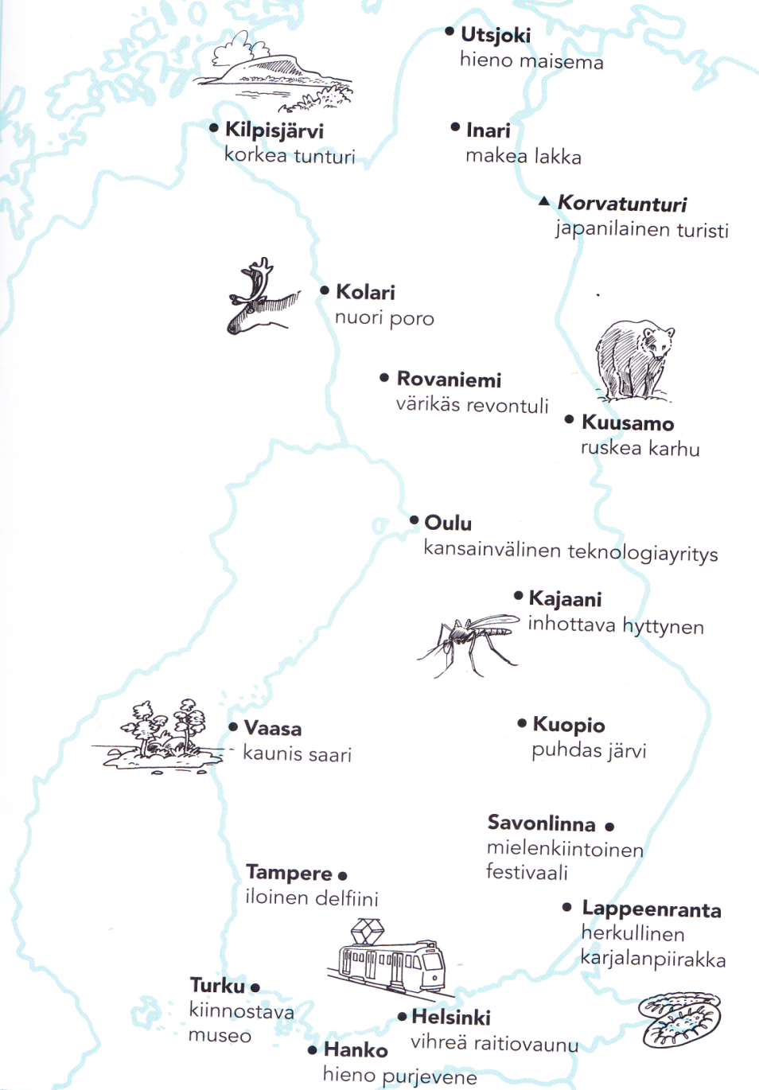
Monikon partitiivi
Vihre/i/tä raitiovaunu/j/a
Hieno/j/a purjevenev/i/tä
Kiinnostav/i/a museo/i/ta
Ilois/i/a delfiine/j/ä
Kauni/i/ta saar/i/a
Kansainvälis/i/ä tegnologiayrityks/i/ä
Värikkä/i/tä revontul/i/a
Nuor/i/a poro/j/a
Korke/i/ta tunture/i/ta

Slide 27
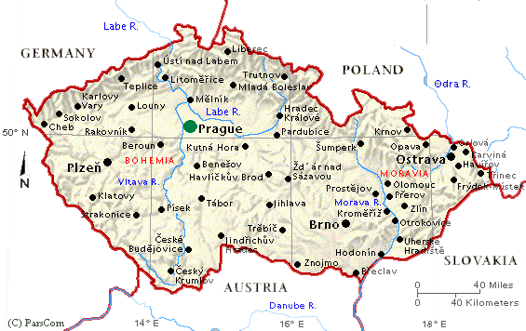
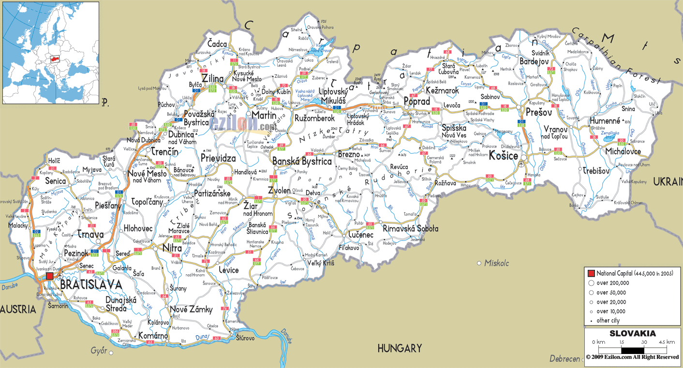
Mistä mikäkin kaupunki
on tunnettu?
Mikä kaupunki?
3 vihjettä

Slide 28
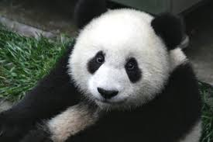
Luonto

Slide 29
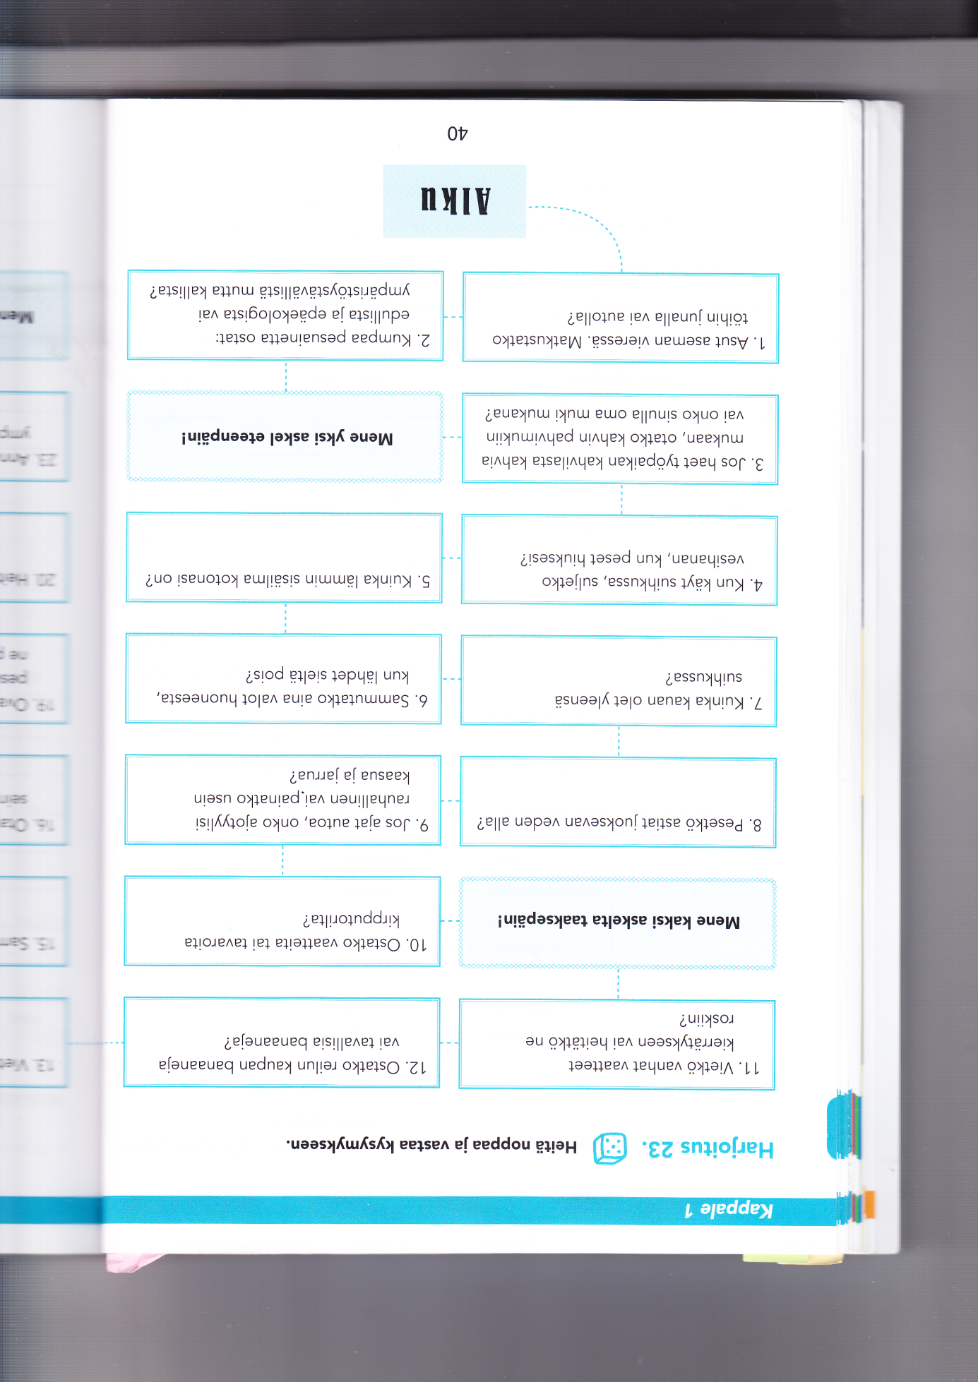

Slide 30
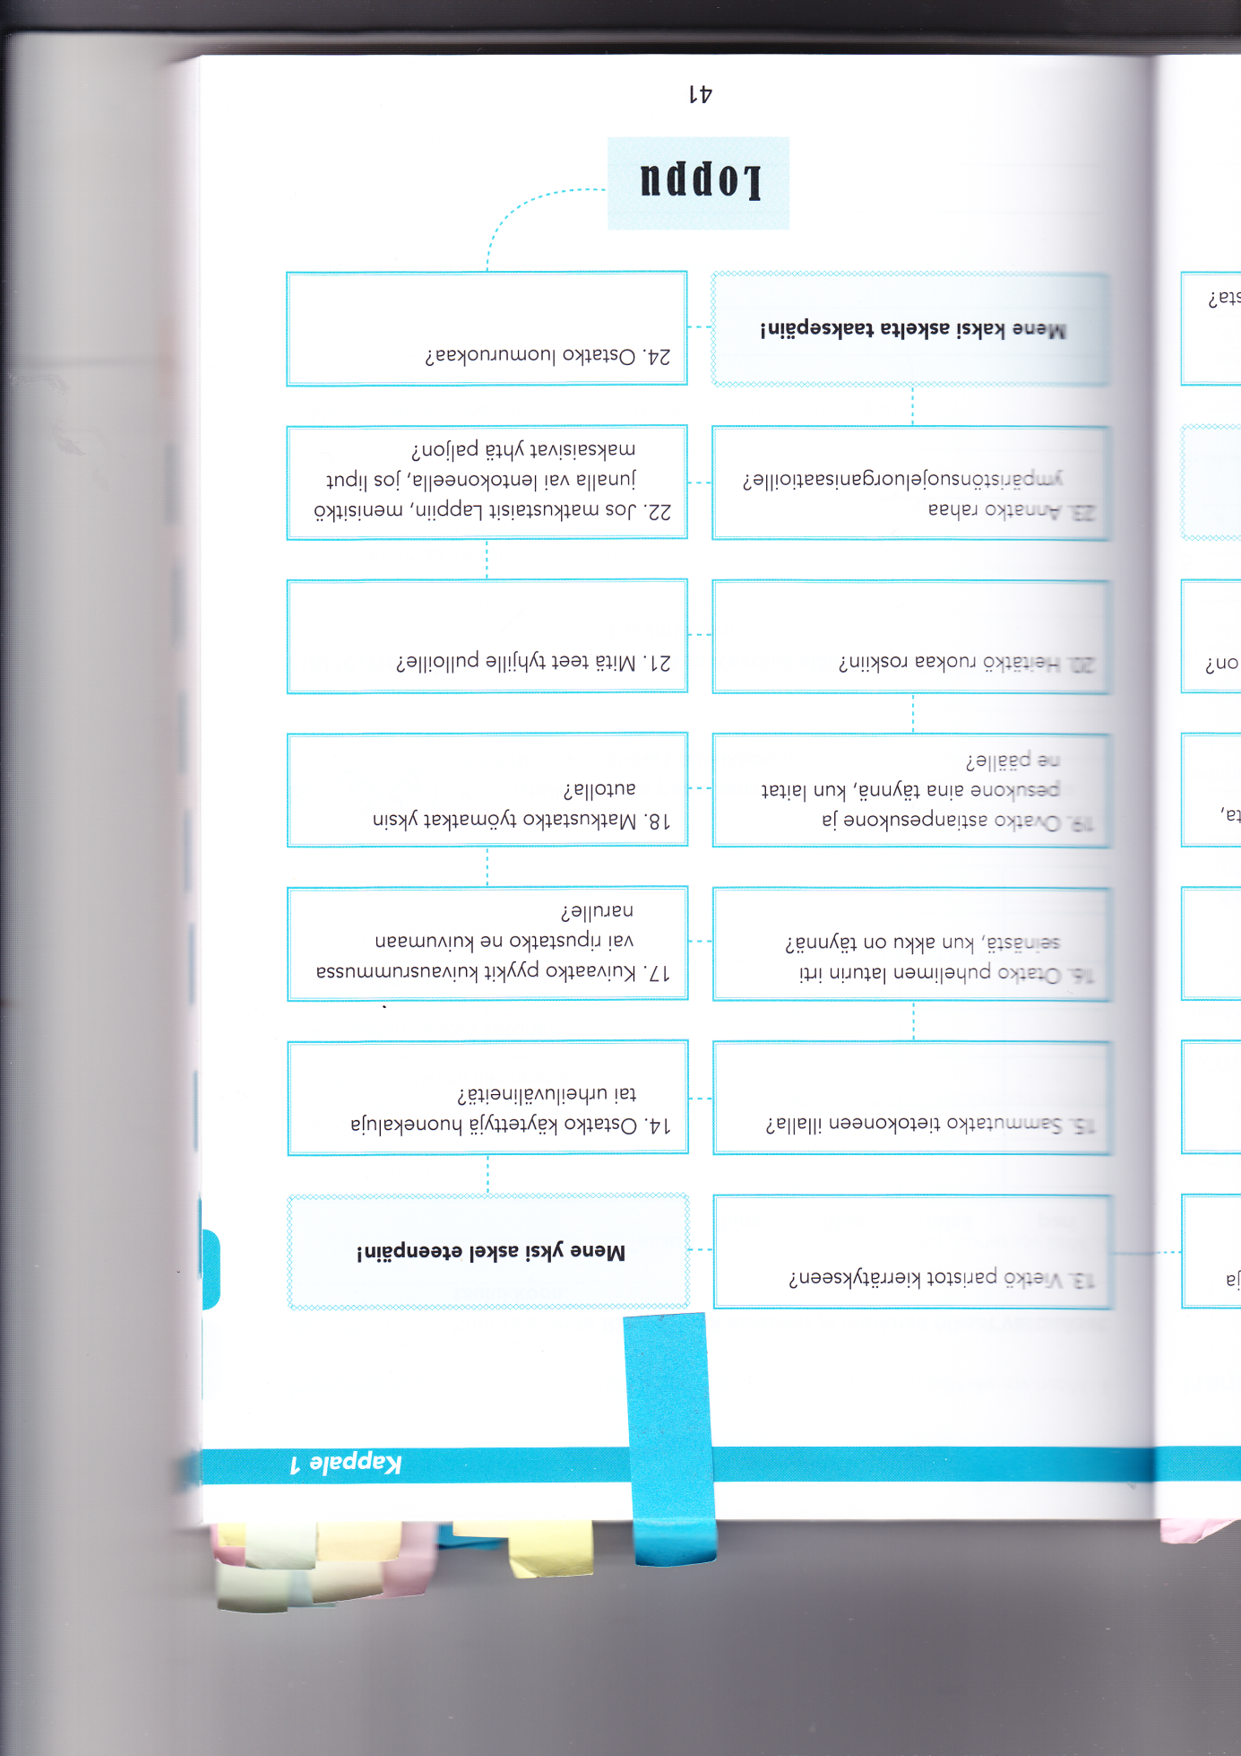

Slide 31
Yhteiskunta
Laki
Perustuslaki
Hallinto
Tasavalta
Kuningaskunta
Hallitsija, valtionpäämies
Presidentti
Kuningas, kuningatar
Hallitus
Ministeri
Pääministeri
Eduskunta
Kansanedustaja
Kansalainen, asukas, väestö
Politiikka, ulkopolitiikka ja sisäpolitiikka
Poliitikko
Puolue
Vaalit, äänestää (1)
Ääni, äänioikeus
Valtio
Kunta
Yhteiskunta
Julkiset palvelut
Kansallinen
Kansainvälinen

Slide 32
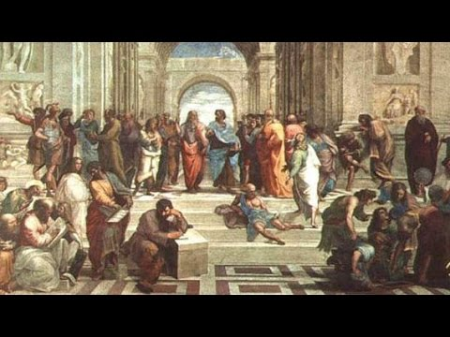
Ihannevaltio

Slide 33
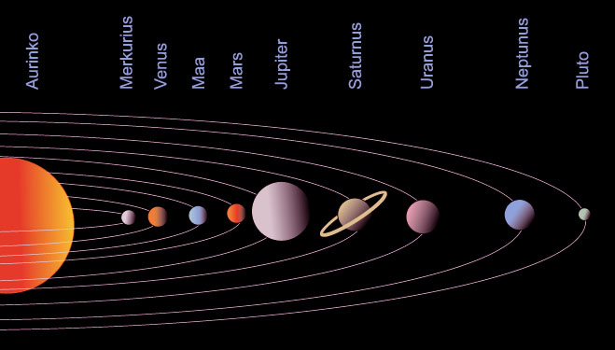
Avaruus

Slide 34
Avaruus: 20 sanaa
Avaruus on tähtitieteessä pääosin tyhjiön muodostama osa maailmankaikkeutta Maan ilmakehän ulkopuolella. Tarkkaa rajaa maapallon ilmakehän loppumisen ja avaruuden alkamisen välille ei voida asettaa.
Tähtitiede: astronomie f, hvězdářství n
Tyhjiö: (fys.) vakuum n, vzduchoprázdno n
Maailmankaikkeus: vesmír m
Maa: Země f
Ilmakehä: atmosféra f, ovzduší n

Slide 35
Avaruuden voidaan katsoa alkavan 100 kilometrin korkeudella sijaitsevasta Kármánin rajasta.
Avaruus on lähes yksinomaan tyhjiö. Tyhjiötä täyttävä massa on pimeässä aineessa, tähdissä ja planeetoissa.
Massa: hmota f?
Pimeä aine: Temno látka?
Tähti: hvězda f
Planeetta: planeta f

Slide 36
Viimeisimpien WMAP-satelliitin tulosten mukaan kaikkeus on geometriselta rakenteeltaan euklidinen (euklidovský). Tästä ei vielä voida vetää suoraa johtopäätöstä siihen, onko avaruus ääretön vai äärellinen. On myös olemassa mahdollisuus, että maailmankaikkeus on sittenkin kaareva. Asiasta saadaan lähivuosina lisää tietoa vuonna 2009 laukaistun Planck-luotaimen hankkimana. Havaittavan kaikkeuden säteeksi arvioidaan noin 14 miljardia valovuotta. Maapallon sijaintia kaikkeudessa ei ole mielekästä määritellä, sillä tietyssä mielessä kaikkeuden jokainen piste on samalla alkuräjähdyksen tapahtumapaikka.
Satelliitti: satelit m, družice f
Ääretön: nekonečný {m}
Kaareva: (kaari- adj klenutý)
Laukaista: (ohjus tms.) odpálit, (raketti tms.) vypustit
Luotain: sonda?
Säde: (etäisyys) okruh (geom.) (ympyrän) poloměr m
Valovuosi: (astronom.) světelný rok
Maapallo: zeměkoule
Alkuräjähdys: velký třesk

Slide 37
Suurin osa avaruuden massasta on nykytiedon mukaan niin sanottua pimeää ainetta. Pimeän aineen koostumusta ei tiedetä tarkasti, mutta on arveltu, että se voisi koostua esimerkiksi neutriinoista, pienistä mustista aukoista tai toistaiseksi tuntemattomista alkeishiukkasista.
+ Linnunrata?
Musta aukko: černá díra {f}
Alkeishiukkanen: elementární částice {f}
+ Linnunrata: Mléčná dráha

Slide 38
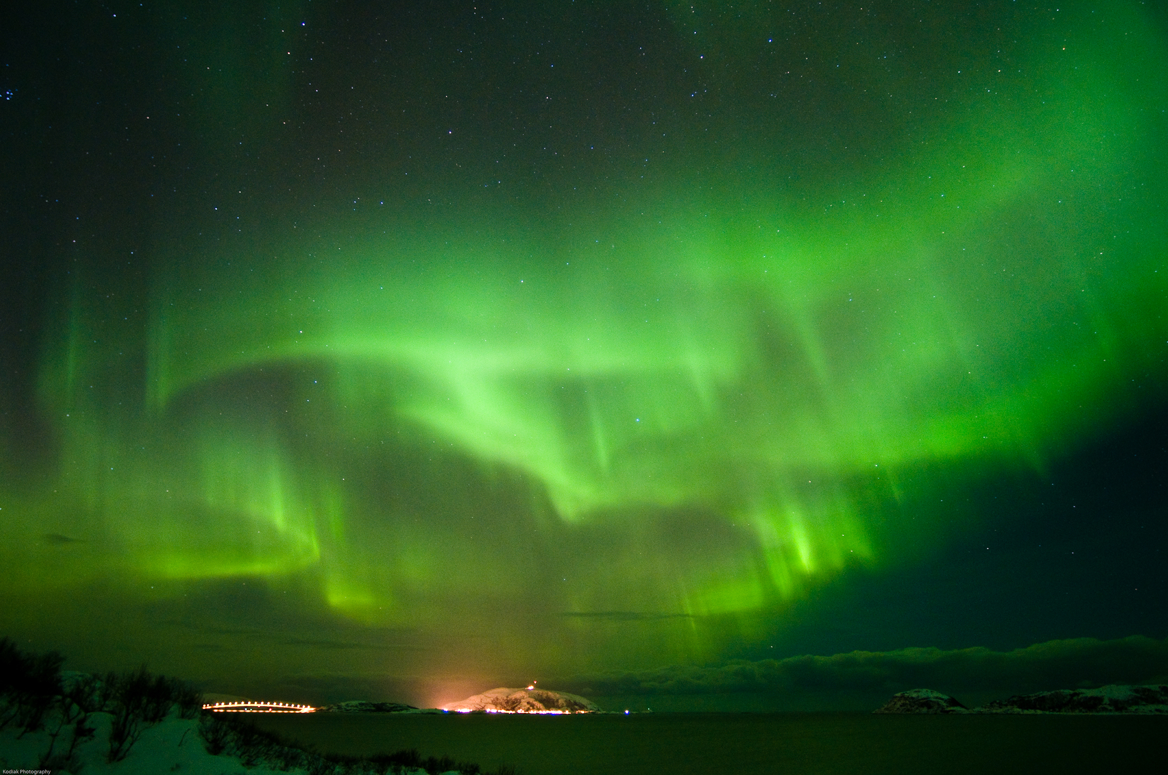
Keskustelua
Onko maapallon ulkopuolella elämää? Miksi, miksi ei?
Haluaisitko matkustaa avaruuteen?
Pelkäätkö ufojen hyökkäystä?
  Entä asteroideja?

Slide 39
Alias: Levyraati:
Tiedäthän, että välillämme on jotakin
Siihen syttyy kipinä
Joka kasvaa suureen roihuun
Tähdet ja galaksit kohdallaan
Jotain suurempaa on meneillään
Tähdet ja galaksit leimahtaa
Kun välillämme syttyy kipinä
Palaa
Välillämme jotakin sua halaa
Tää hetki on käsillä
Mutta välissämme on
hiljainen avaruus.
Tahdon tosissaan sun rytmiin sukeltaa
Sydämeemme samaan tahtiin hakkaa
Mut liian kaukana oot
Toinensuunta: Hiljainen avaruus
https://www.youtube.com/watch?v=j2UIMuFfwL8
Tähtitiede
Maailmankaikkeus
Maa
Ilmakehä
Tähti
Planeetta
Satelliitti
Ääretön
Laukaista
Luotain
Säde
Valovuosi
Maapallo
Alkuräjähdys
Musta aukko
Alkeishiukkanen
Meteori
Linnunrata

Slide 40
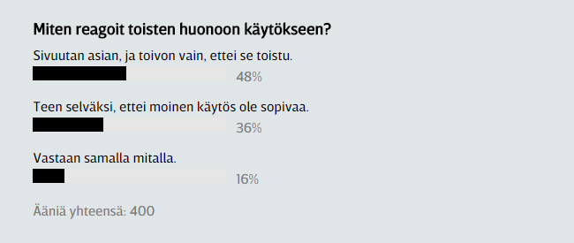
Tiede
Tutkimus
Virus
Eläinkoe
Kaksoiskierre, spiraali
Keksijä, keksintö
Hapan -korppu
Höyryn aikakausi
Esittää argumentti
Suhteellisuusteoria
Happo
Opinnäyte –työ
Kärppä
Evoluutiobiologia
Tilasto
Määritelmä
Laboratorio
Solu
Koe
Prototyyppi, koekappale
Alkemia
Hypoteesi, muodostaa.., todistaa.., kumota…

Slide 41
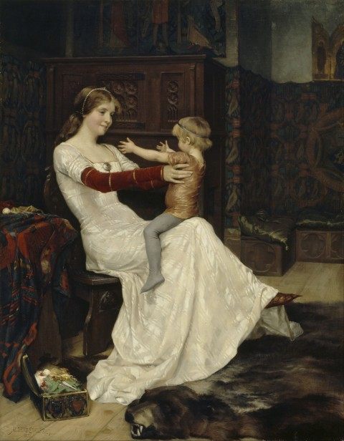
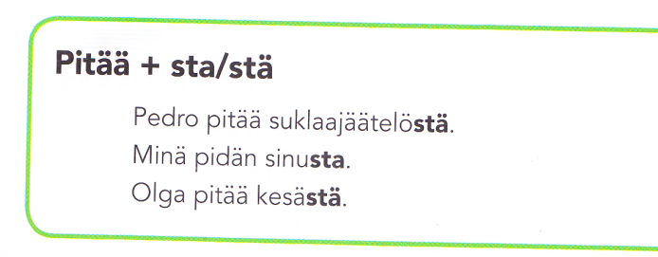
Taide
Ooppera
Nuottiavain
Ikoni
Viulu
Maalaus
Sivellin
Ateljee
Ihailija
Patsas
Lahjakkuus, lahjakas
Luova
Tehokas
Taideteos
Veistos
Siveltimenveto
Nykytaide
Nuotit
Öljymaalaus
Kampiliira
Kangas
Auringonkukat

Slide 42
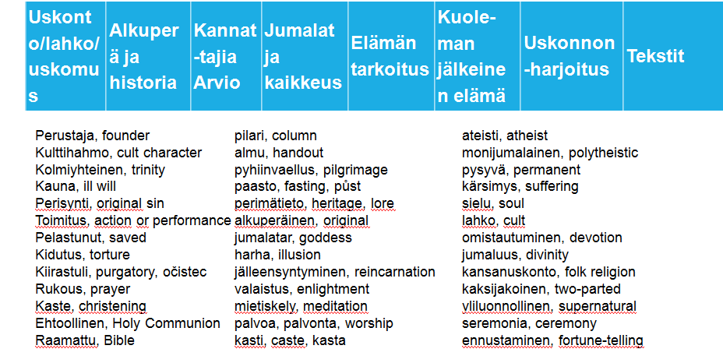
Uskonnot ja hengellisyys

Slide 43


Uskoa…. enkeleihin, aaveisiin, hammaskeijuihin, kuolemanjälkeiseen elämään, joulupukkiin…
Illatiivi:
Vokaali+n: kauppaan – kun vartalon lopussa on yksi vokaali, jos vartalo e, illatiivin pääte -en
-seen: huoneeseen: Vartalon lopussa kaksi samanlaista vokaalia ja vartalossa kaksi tai kolme tavua h+v+n: maahan: vartalo yksitavuinen
-HIN: TYTTÖIHIN – KUN MONIKKOVARTALON LOPUSSA ON DIFTONGI – MONIKKOVARTALO: TYTÖI/STÄ
-IN: SATAMIIN – KUN MONIKKOVARTALON LOPUSSA ON YKSI VOKAALI – MONIKKAVARTALO: SATAMI/STA
-siin: huoneisiin – sanatyypeissä huone, tehdas, kaunis, vapaa ja väsynyt
Diftongit, pitää olla samassa tavussa: yi, öi, äi, ui, oi, ai, äy, au, yö, öy, uo, ou, ie, ei, eu, iu, ey, iy

Slide 44
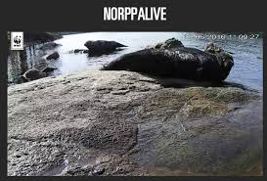
Kiitos kurssista!
http://wwf.fi/elainlajit/saimaannorppa/#norppalive

